Slide 1
Ganztagesschule nach Wahlform
an der Mühlbachhofschule

Slide 2
Inhalt
Konzept
Stundenplan
Individuelles Lernen
Mittagsband
Themenangebote
Caterer
Ferien
Betreuungszeiten
Übersicht GTS/VG – Unterschiede
GTS heißt…
Anmeldung

Slide 3
Konzept
Die Mühlbachhofschule bietet Lern und Lebensraum, in dem die Kinder ihre fachlichen, sozialen, individuellen und methodischen Kompetenzen erweitern und entwickeln. Dafür benötigen sie, wie die Stadt Stuttgart im Einsteinkonzept beschreibt, die Lernfelder von Schulkindern.
Diese sind unter anderem:
mit Gleichaltrigen zusammen sein,
die Welt außerhalb des Elternhauses entdecken,
mit den vier Elementen wie Erde, Feuer, Wasser und Luft spielen,
etwas tun, was man sich selbst ausgedacht hat,
etwas Geheimes, Verbotenes, Riskantes oder Ungehöriges tun,
sich bewegen, verbunden mit Herausforderungen an die Geschicklichkeit
und allgemeiner Körpererfahrung,
aus eigenem Antrieb etwas „Nützliches“ tun,
Gefühle erleben und ausdrücken.
Unser Träger ist das Jugendamt Stuttgart, die Leitung des Sozialpädagogischen Bereichs liegt bei Frau Faigle. Stellvertretung Herr Stammel

Slide 4
Stundenplan
Zeit | Montag | Dienstag | Mittwoch | Donnerstag | Freitag
7.00- 8.00 | Frühdienst | hinzu | buchbar
8.00-8.45 | AU | Sport | AU | AU | Au
8.50-9.35 | AU | AU | IL | IL | AU
Vesperpause
9.45-10.30 | AU | AU | Religion | AU | AU
große Pause
10.50-11.35 | Sport | AU | AU | AU | Religion
11.35-12.20 | IL | IL | AU | Sport | IL
12.25- 14.30 Mittagsband mit Mittagessen
14.30-16.00 | Klassenzeit | TA (Themen-angebote) | Stufenzeit | AU | ab 12.20 Uhr Betreuung hinzu buchbar
16.00-17.00 Spätdienst hinzu buchbar

Slide 5
Individuelles Lernen
Hierbei arbeiten Lehrer/innen und pädagogische Fachkräfte eng zusammen.
Die Schülern haben jeden Tag 1 Stunde „individuelles Lernen“, das die Hausaufgaben ersetzt. In der Regel arbeiten die Kinder während des "ILs" an Übungen, die den Lernstoff vertiefen.
Die verschiedenen Lernstände und Lernbedürfnisse der Kinder werden dabei berücksichtigt.

Slide 6
Mittagsband
Hierbei werden auch neue Freundschaften geknüpft und bestehende Freundschaften gefestigt, Ganztageskinder treffen auf Kinder der Verlässlichen Grundschule (Halbtagesklasse).
Die Kinder haben die Möglichkeit, in die Funktionsräume zu gehen (Bauzimmer, Ruheraum, Atelier, Werkraum, Medienraum, Raum der Wünsche, Spielezimmer, Bewegungsraum/Turnhalle und das Außengelände mit der Wiese, den beiden Höfen und dem SV Prag)

Slide 7
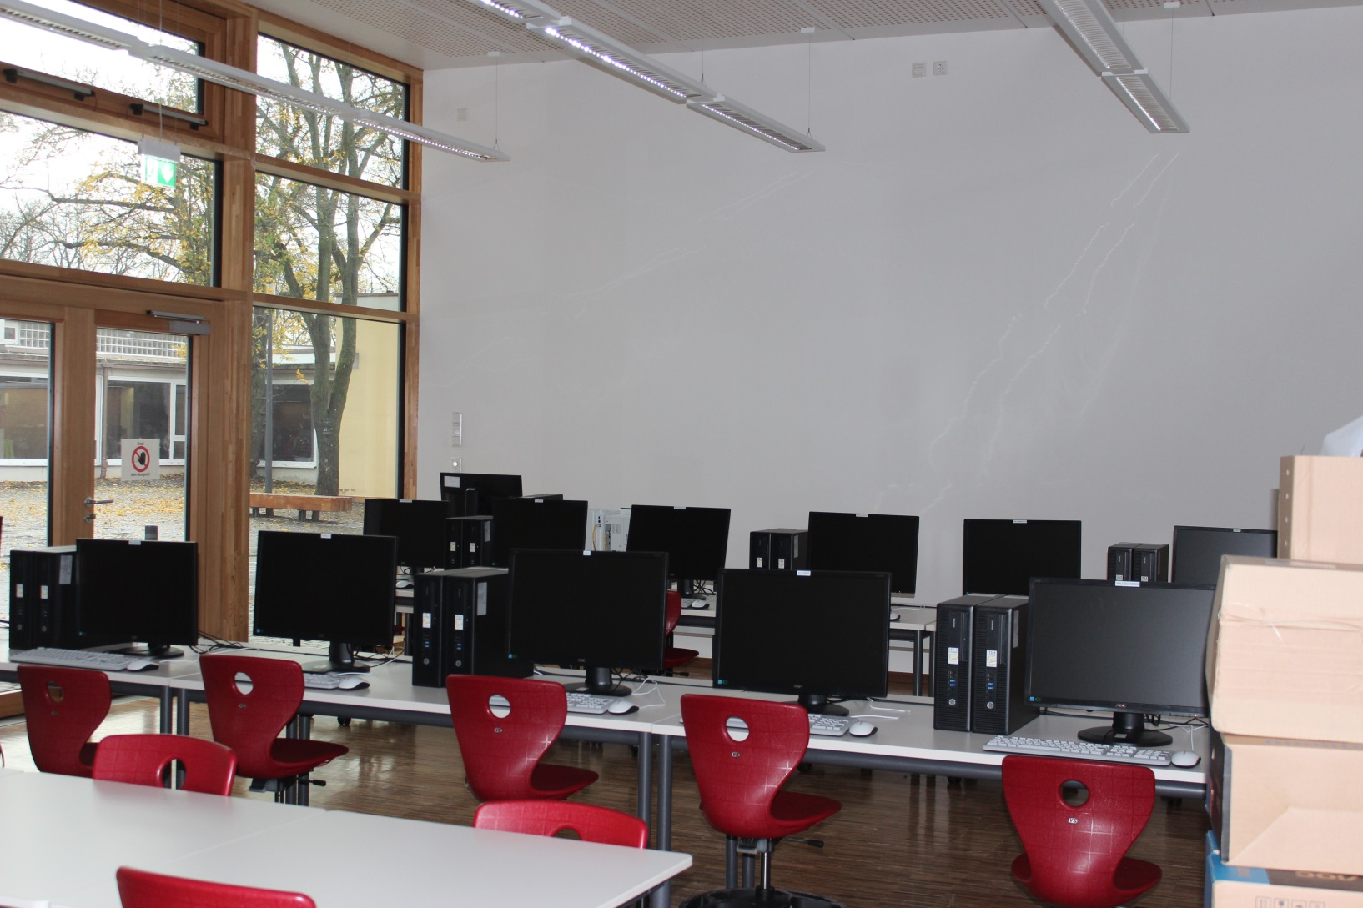
Unsere Räume

Slide 8
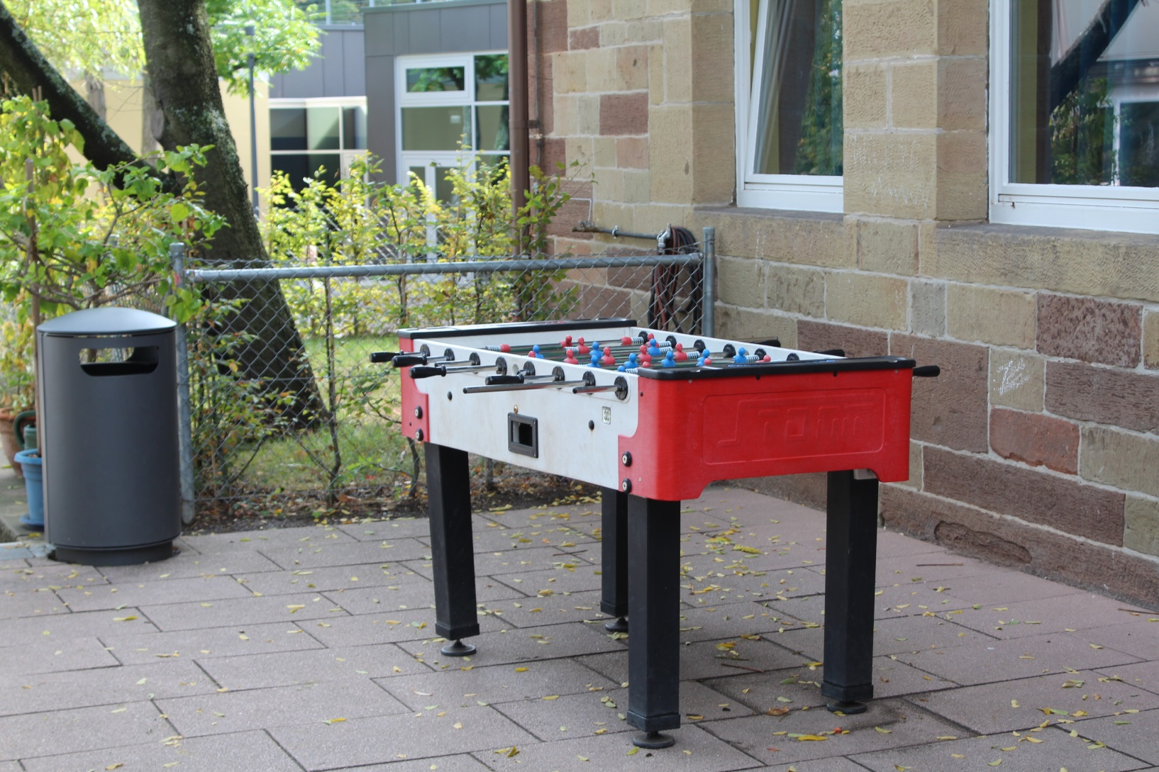

Slide 9
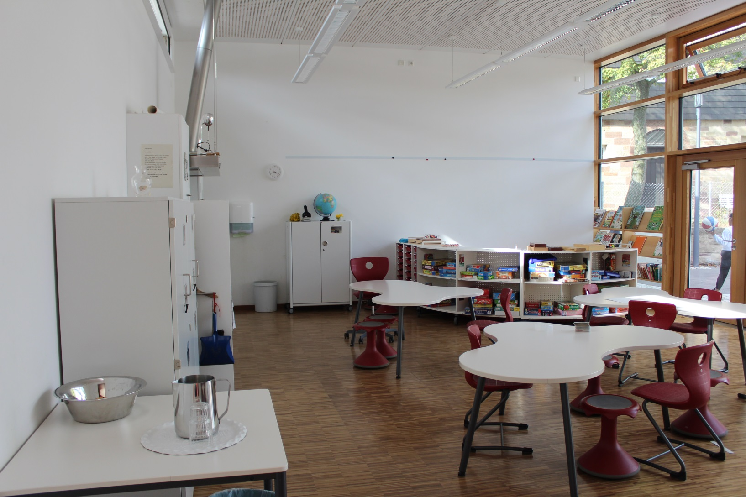

Slide 10
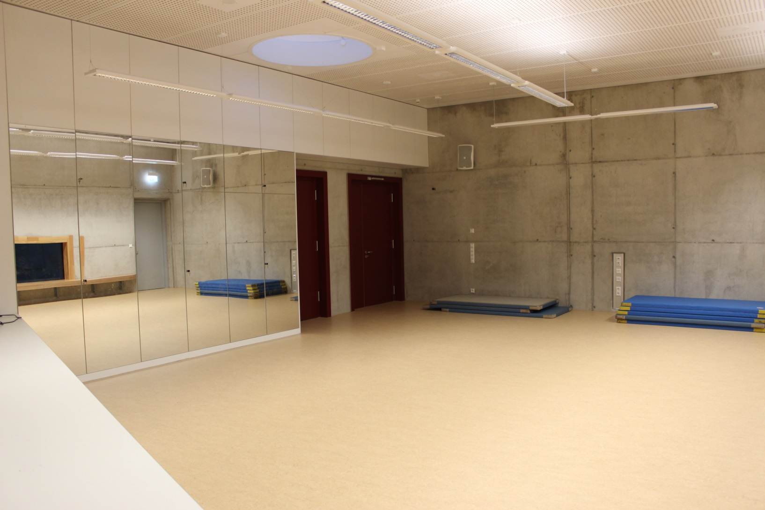

Slide 11
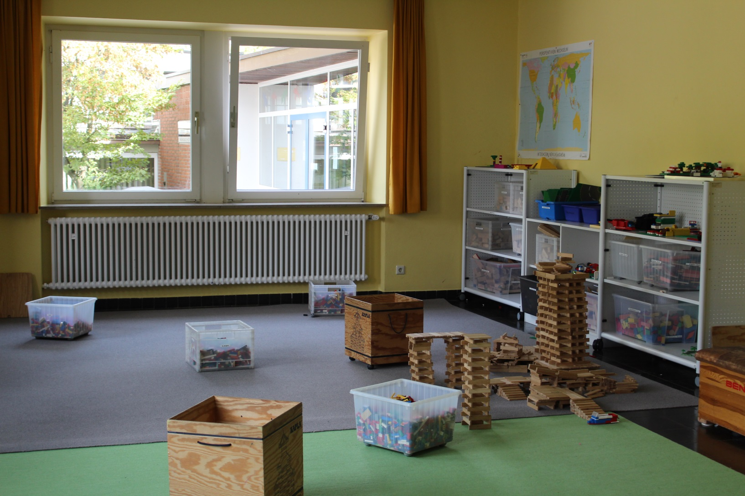

Slide 12
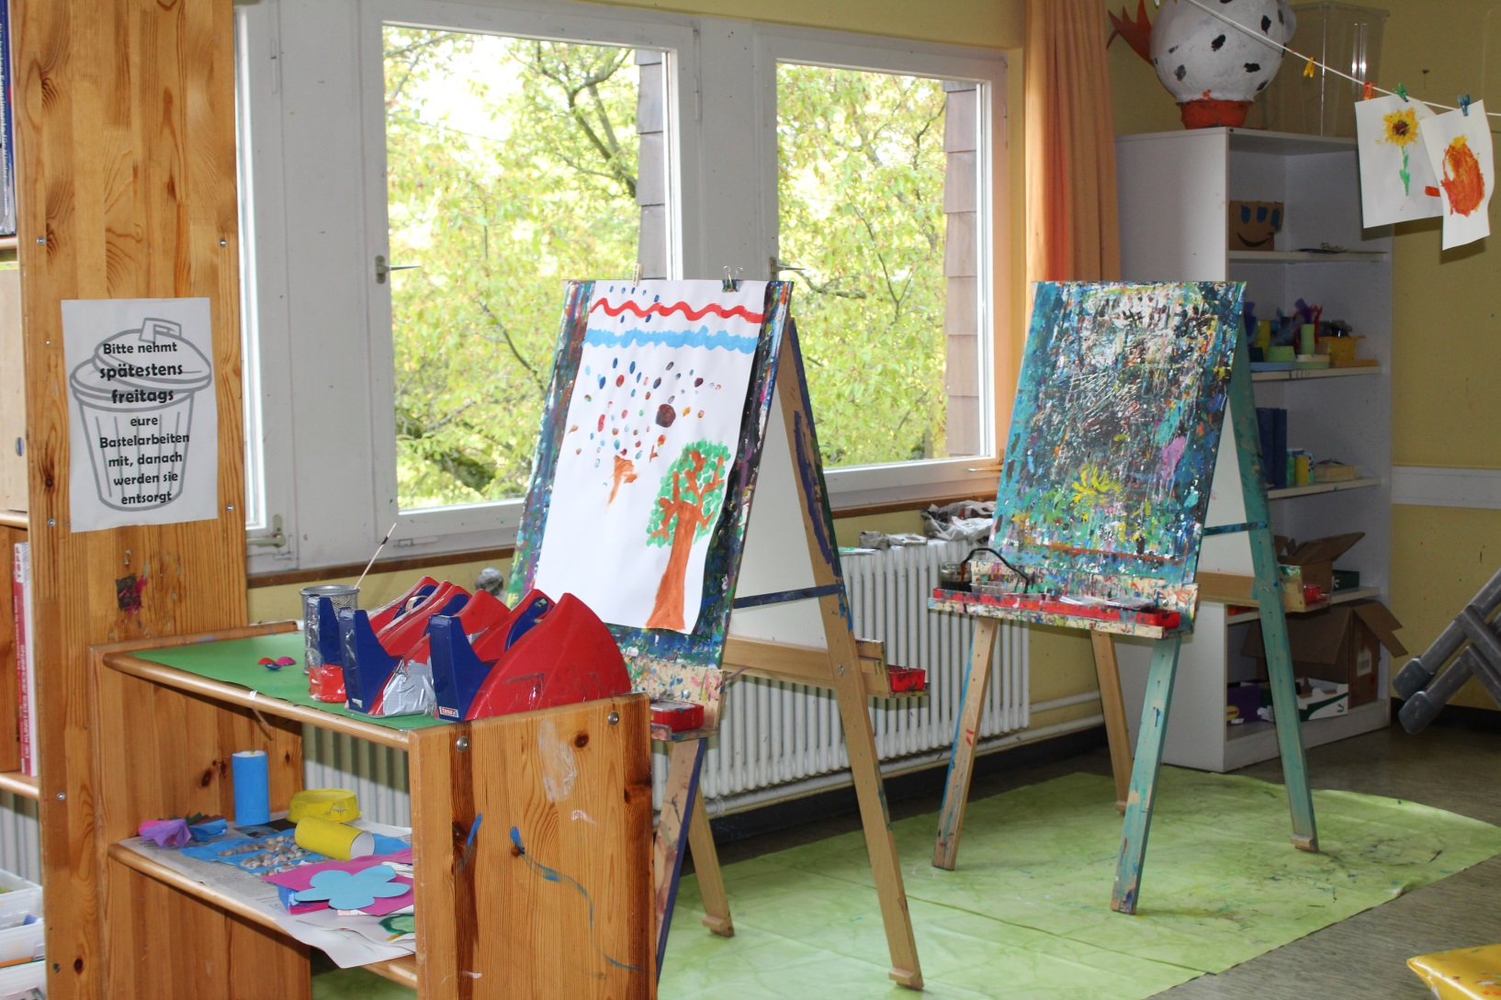

Slide 13
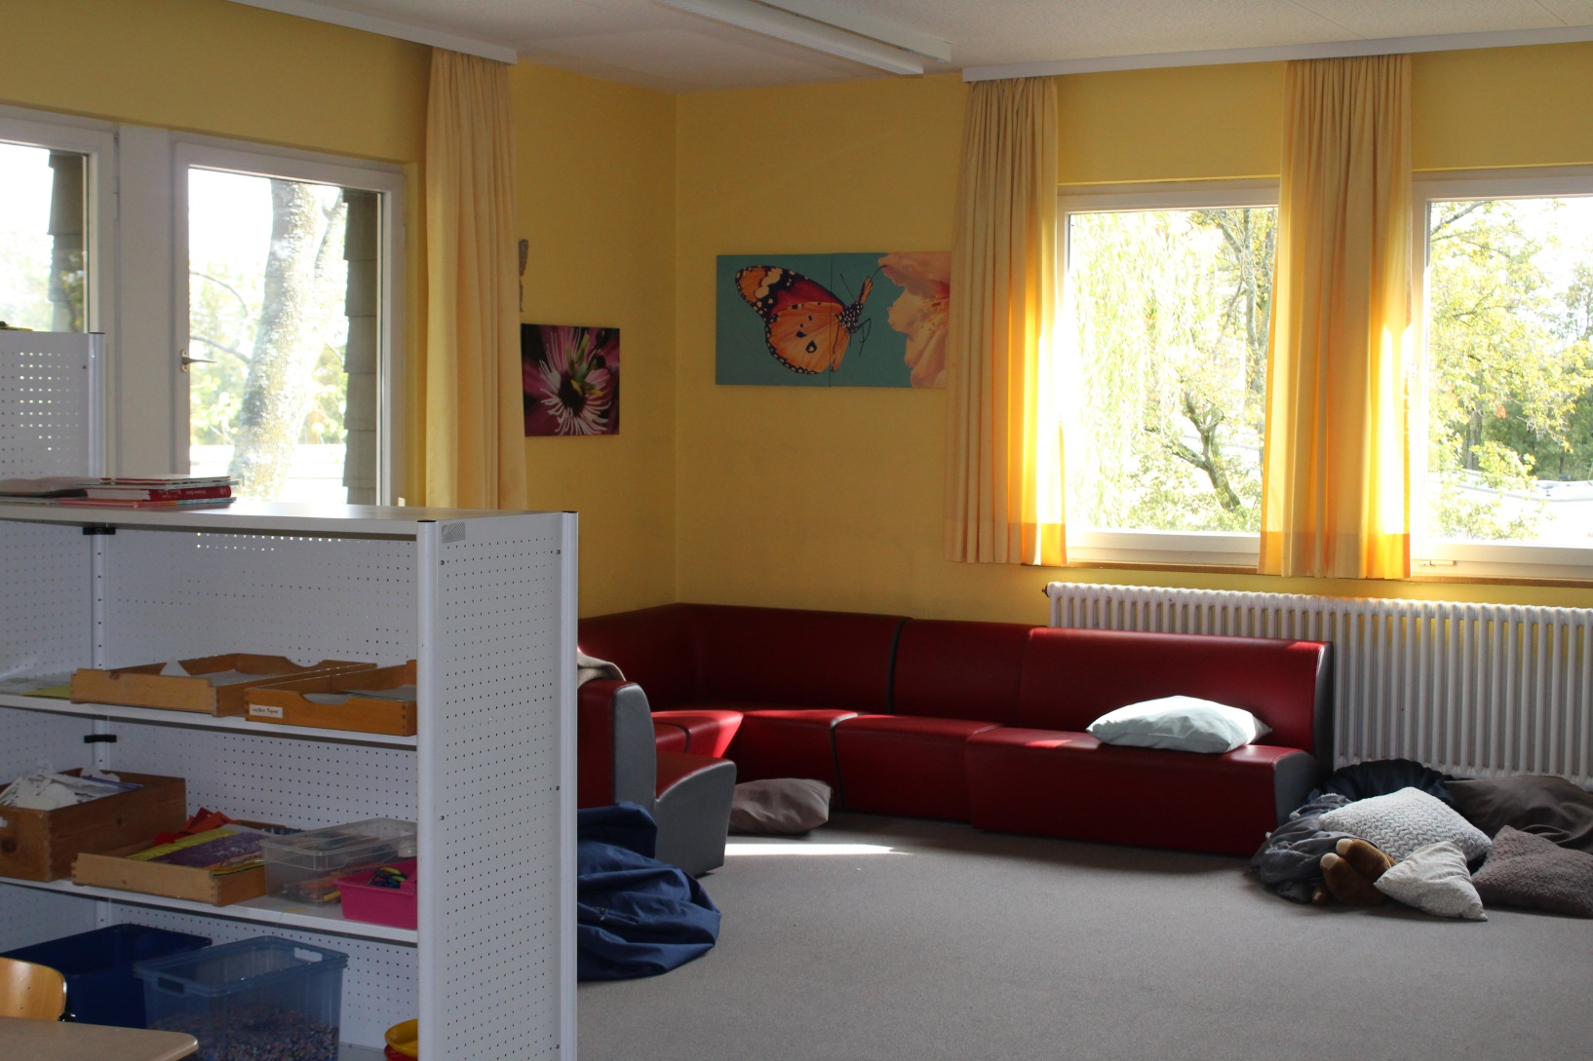

Slide 14
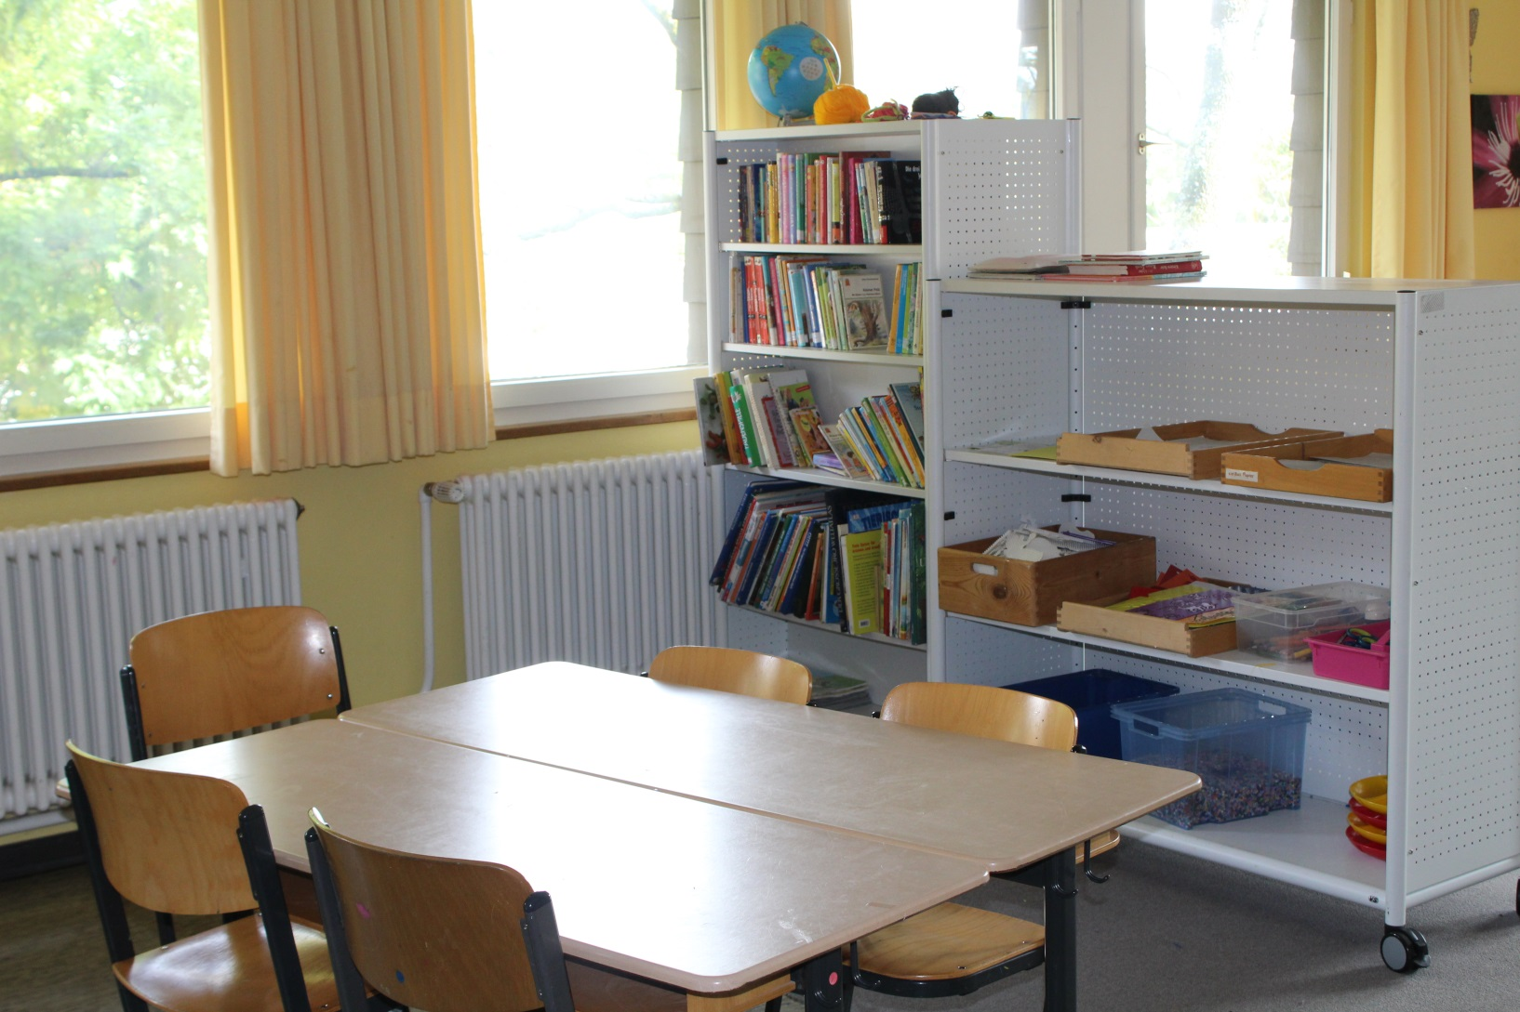

Slide 15
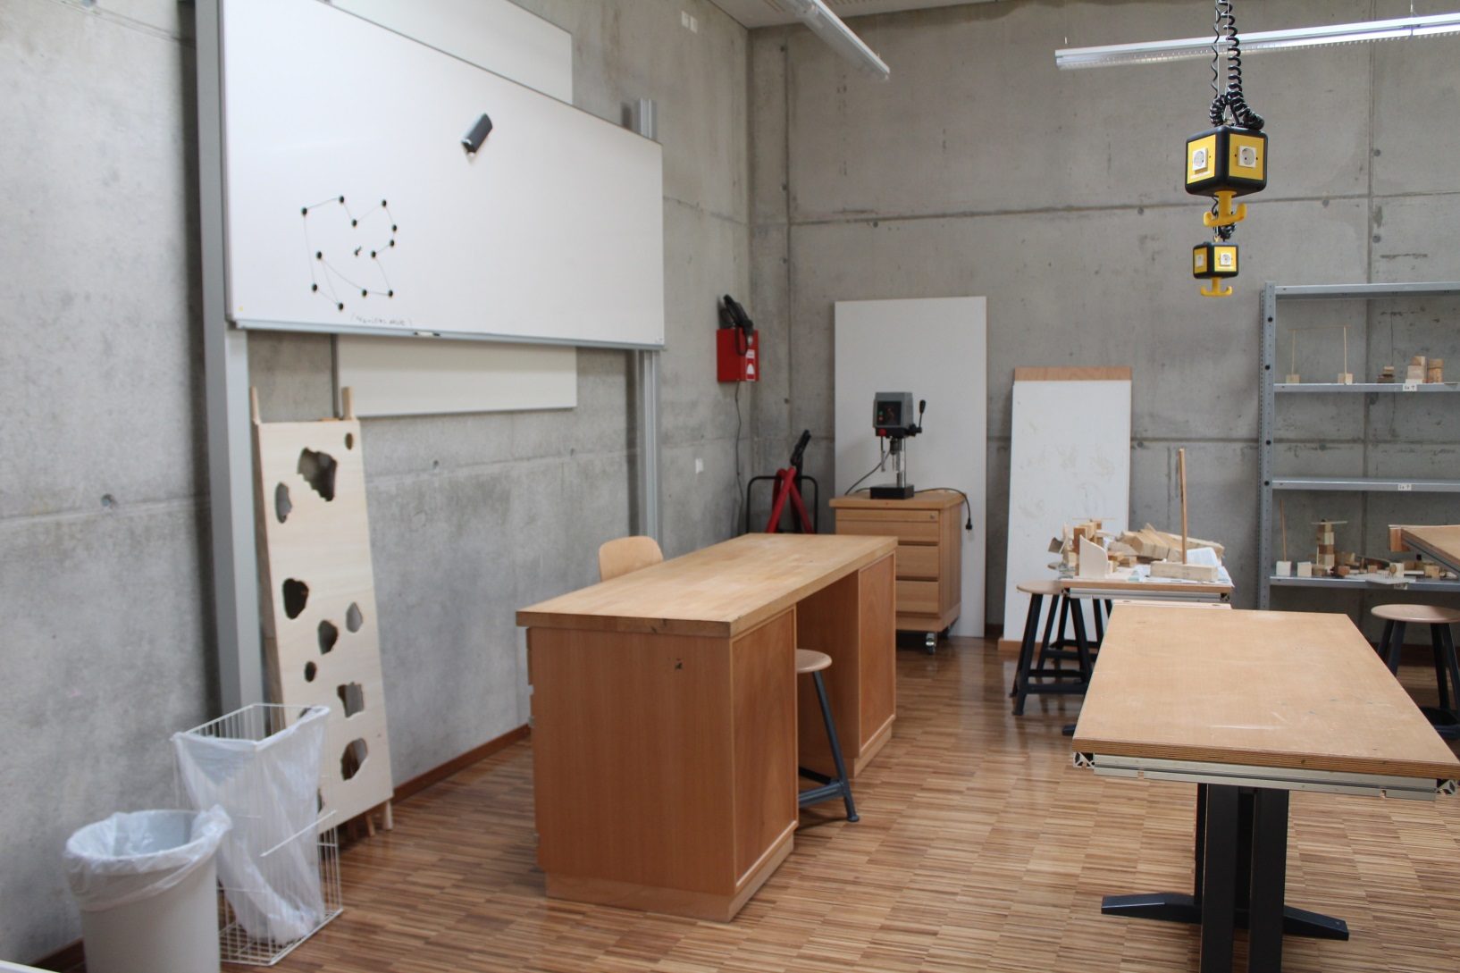

Slide 16
Themenangebote
1 Nachmittag in der Woche (Dienstag), jahrgangsgemischte Klassen
Kinder wählen zwischen mehreren Angeboten (3 pro Schuljahr)
Unterstützt von MTV mit Sportangeboten

Slide 17
Caterer
Caterer der Mühlbachhofschule ist Hofmann Catering Menü aus Boxberg.
Das Mittagessen nehmen wir gemeinsam in der Mensa ein. Zum täglichen Hauptgang gibt es ein Salatbüfett und eine Nachspeise. Stilles Wasser und Sprudel gibt es am Trinkbrunnen für die Kinder. Sie können beim Caterer zwischen einem vegetarischen und einem fleischhaltigen Gericht wählen. Vor Ort gibt es 2 Beilagen zum auswählen.
Wir achten beim Essen auf eine angenehme Atmosphäre, vor allem der Austausch mit den Kindern im Gespräch ist uns sehr wichtig, ebenso die Esskultur am Tisch – sofern möglich in der großen Mensa ( 80 Plätze- 200 Essen)

Slide 18
Ferien
Können hinzu gebucht werden
26- 28 Schließtage im Jahr
Individuelles Programm mit Ausflügen
Ferienkinder können ab 01.09.2024 in die Betreuung (8.00-17.00 Uhr)
Ganztageskinder ohne Ferienbetreuung kommen ab dem 1. Schultag 2024 (16.09.2024)

Slide 19
Betreuungszeiten
Schulzeit | Ferien
7.00- 8.00 Uhr Frühdienst | 7.00- 8.00 Uhr Frühdienst (mindestens 6 Kinder müssen angemeldet sein) – gibt es momentan nicht
16.00-17.00 Uhr Spätdienst und die Betreuung am Freitag von 12.20 Uhr – 17.00 Uhr (Freitag nur Essen für Kinder die den Freitag gebucht haben) | 8.00-17.00 Uhr Ferienbetreuung

Slide 20
Übersicht Unterschiede GTS/VG
 | GTS | VG
Frühdienst | 7.00 Uhr - 8.00 Uhr | 7.30 Uhr - 8.45 Uhr
Mittagsbetreuung | mit Spätdienst bis 17 Uhr | bis 14 Uhr
Ferien | Ferienbetreuung außer an Schließtage | Keine Ferienbetreuung
Essen | Essen im Mittagsband | Essen im Mittagsband
Schulpflicht | Schulpflicht Mo- Do von 8- 16 Uhr Fr von 8 – 12.20Uhr | Flexible Abholzeiten am Nachmittag

Slide 21
GTS heißt…
Ihr Kind sollte trotz GTS zuhause lernen, lesen üben,…..
Viele Kinder auf engem Raum über eine lange Zeit, hält mein Kind diese Zeit durch? Ist GTS die richtige Wahl?
Elterngespräche mit Lehrer und Erzieher- Zusammenarbeit zum Wohl des Kindes
Bindung und Beziehung ist das Wichtigste, dies braucht aber Zeit und Vertrauen
Betreuungsschlüssel (Erzieher-Kind) ist ein anderer wie im Kindergarten
Wir alle an der Mühlbachhofschule sind auf die Zusammenarbeit und Unterstützung mit Eltern angewiesen

Slide 22
Anmeldung
Unterlagen erhalten Sie im Januar per Post, senden Sie diese bitte an uns zurück.
Unterlagen für die Betreuung, den Spät- und Frühdienst und die Ferienbetreuung und die VG/Kernzeit
Abgabe bis spätestens Ende März 2024 (zur besseren Planung)
Im Mai erhalten Sie die Anmeldung für den Caterer und die restlichen Unterlagen für die Betreuung per Post
Kurz vor den Sommerferien erhalten Sie das Ferienprogramm
Gebührenliste liegt aus
Leitung: Corinna Faigle 0711/21657537 oder gts.muehlbachhofschule@stuttgart.de

Slide 23
Danke für Ihre Aufmerksamkeit!
Gerne beantworte ich Ihnen jetzt Ihre Fragen!

